Slide 1
Git – An Introduction
Moritz Flüchter

Slide 2
Content of Workshop
Why use GIT?
What is GIT?
Using GIT

Slide 3
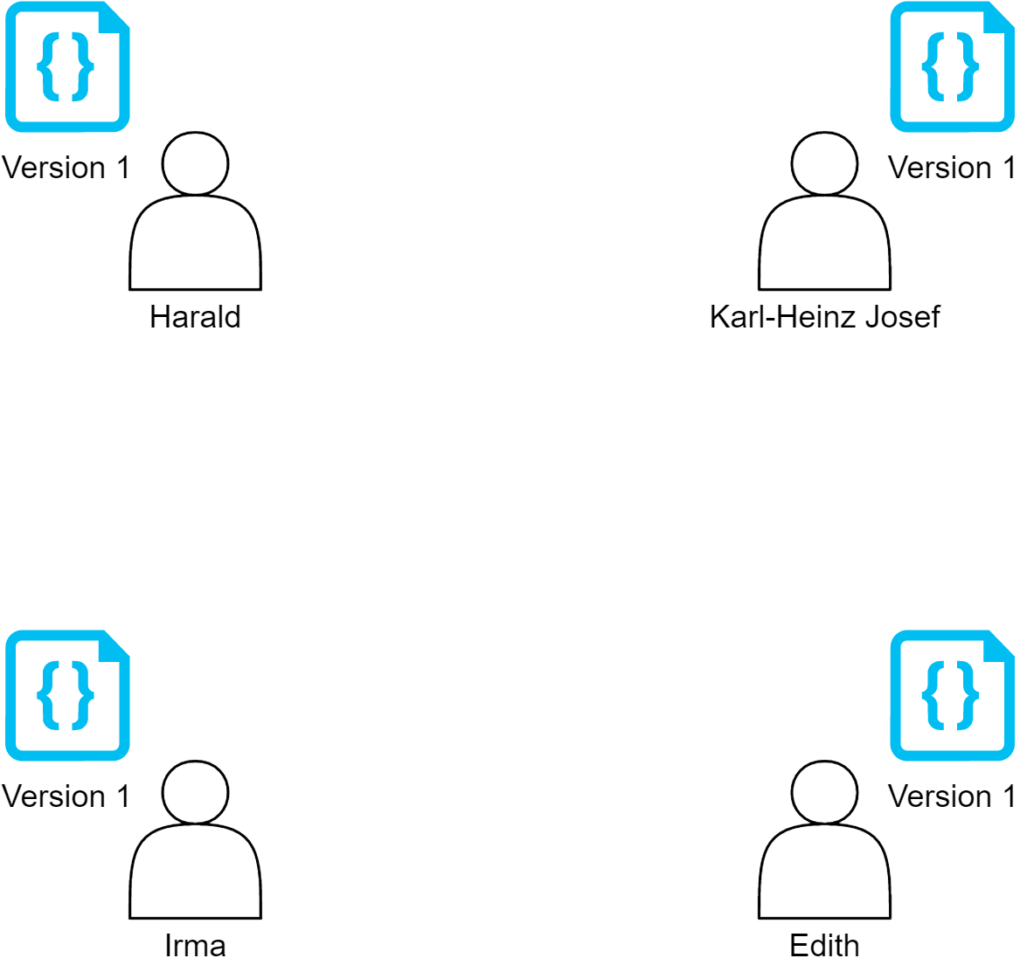
Why should you use Git? – A Counterexample

Slide 4
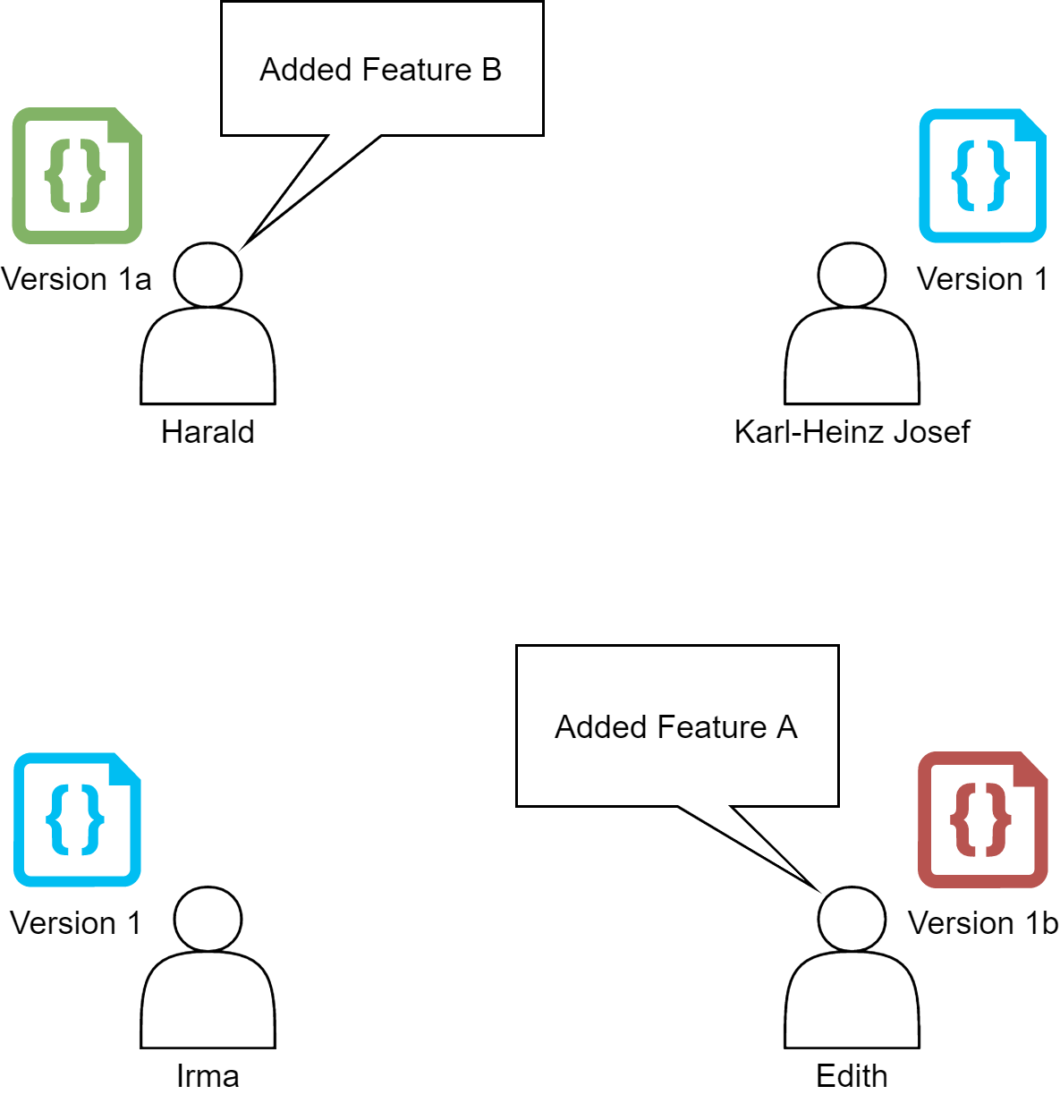
Why should you use Git? – A Counterexample

Slide 5
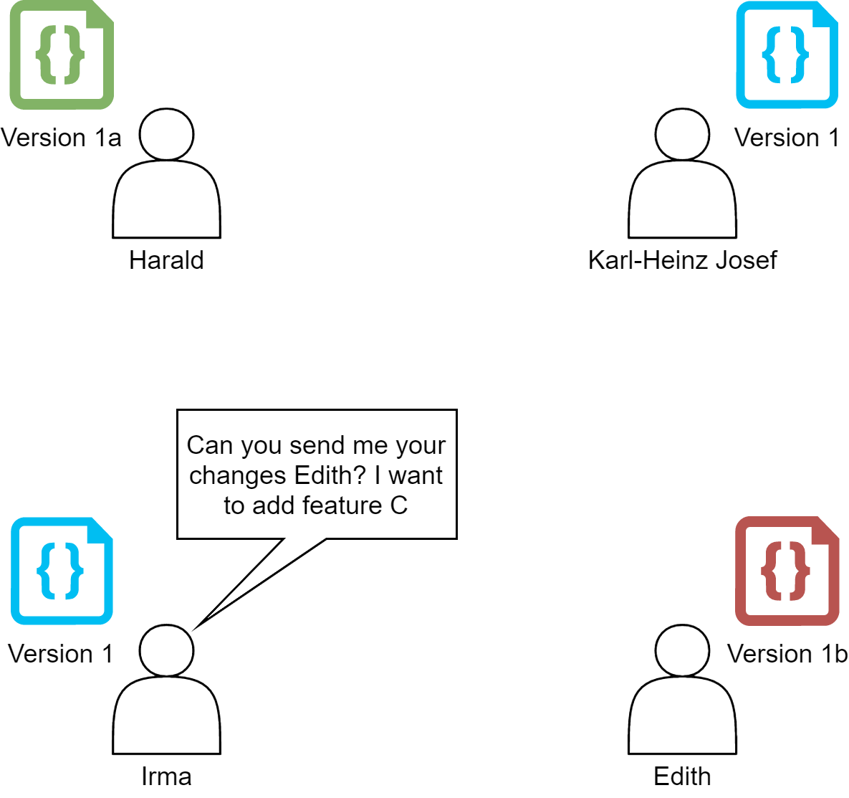
Why should you use Git? – A Counterexample

Slide 6
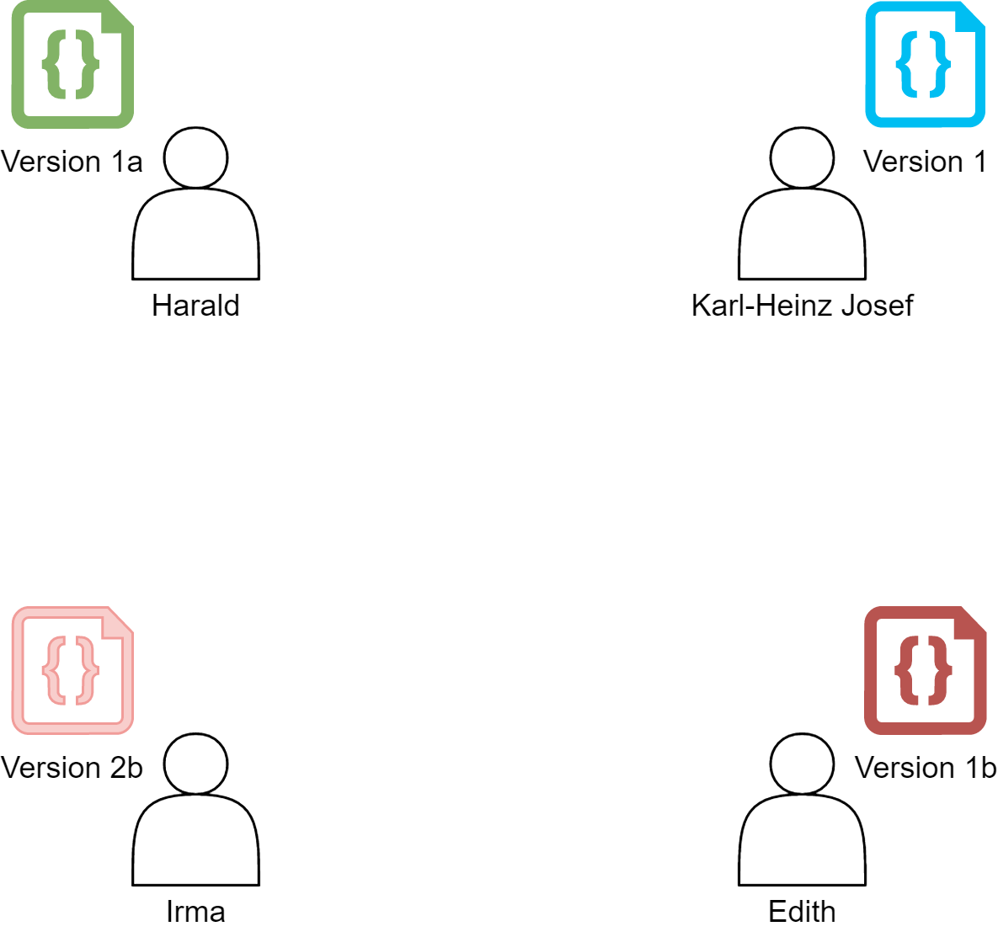
Why should you use Git? – A Counterexample

Slide 7
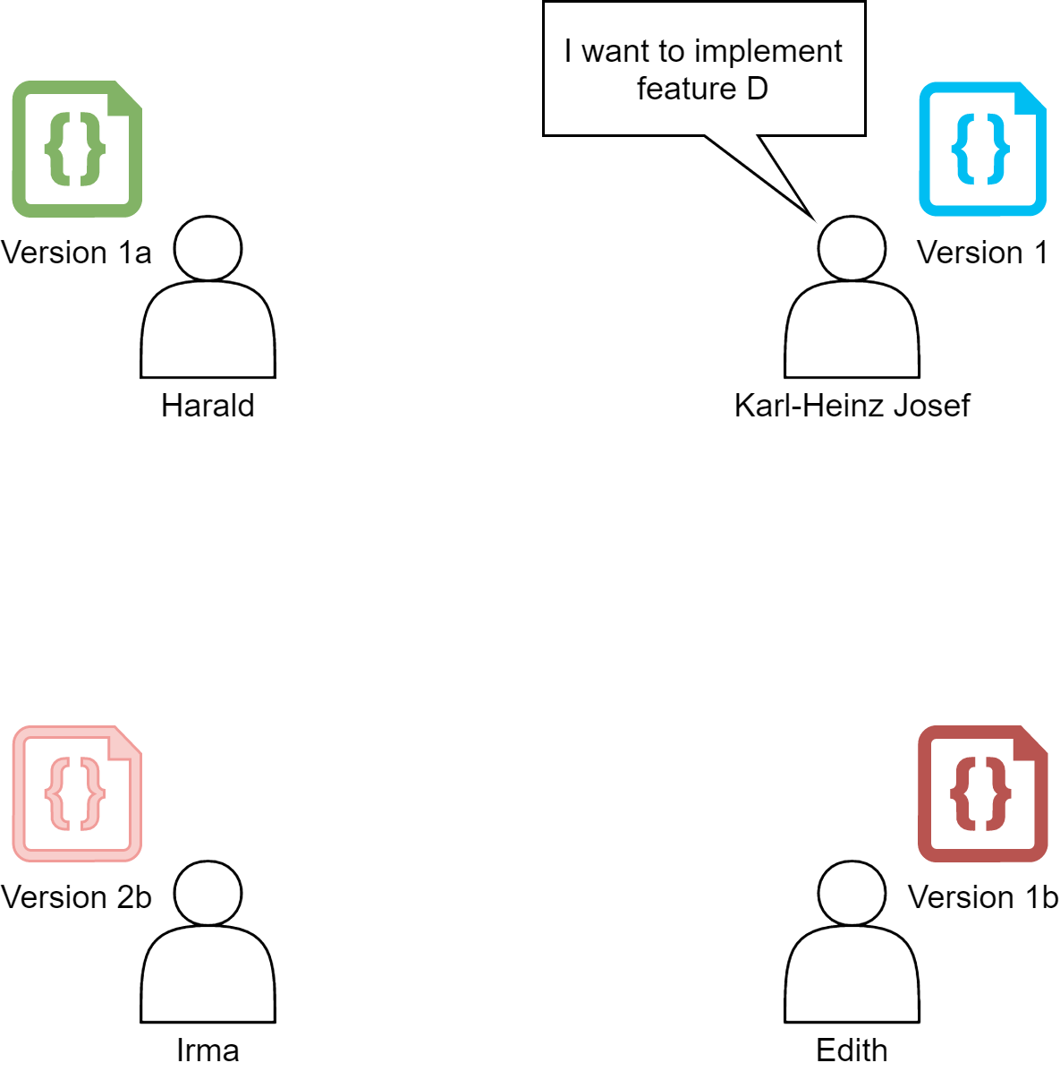
Why should you use Git? – A Counterexample
Who sends their code?

Slide 8
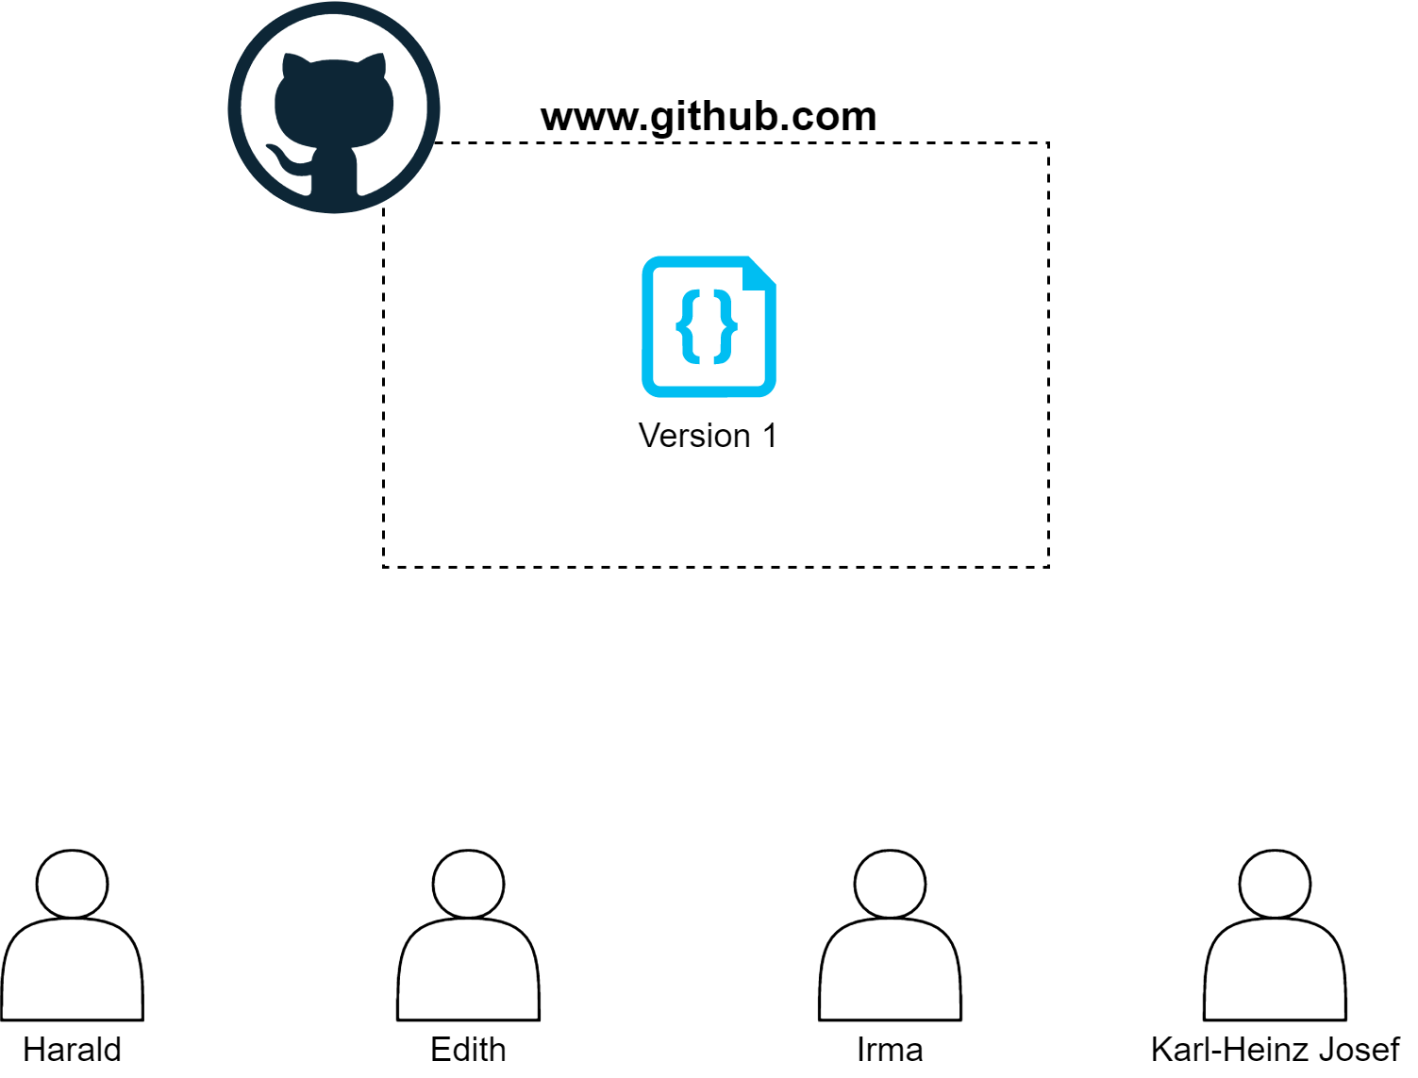
Why you should use Git + GitHub!

Slide 9
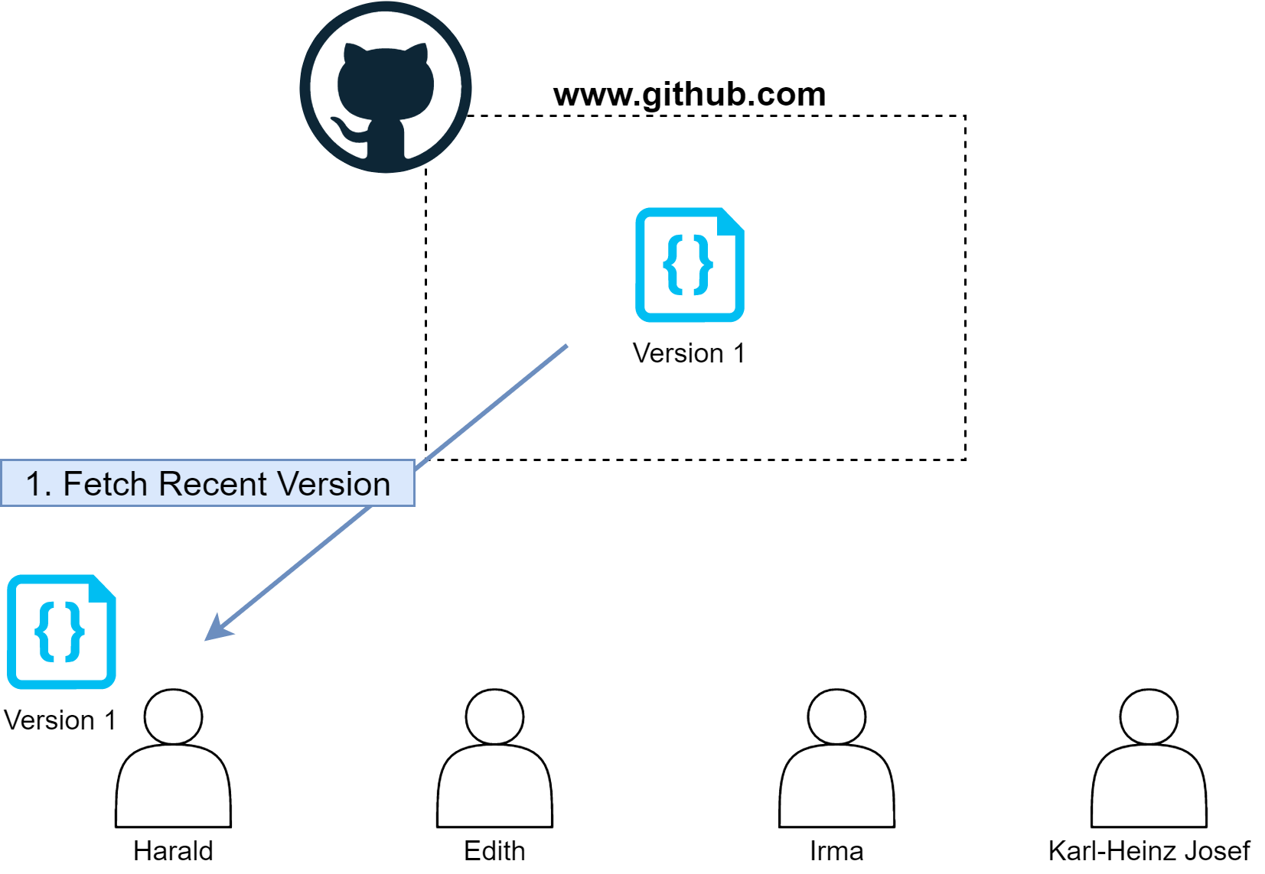
Why you should use Git + GitHub!

Slide 10
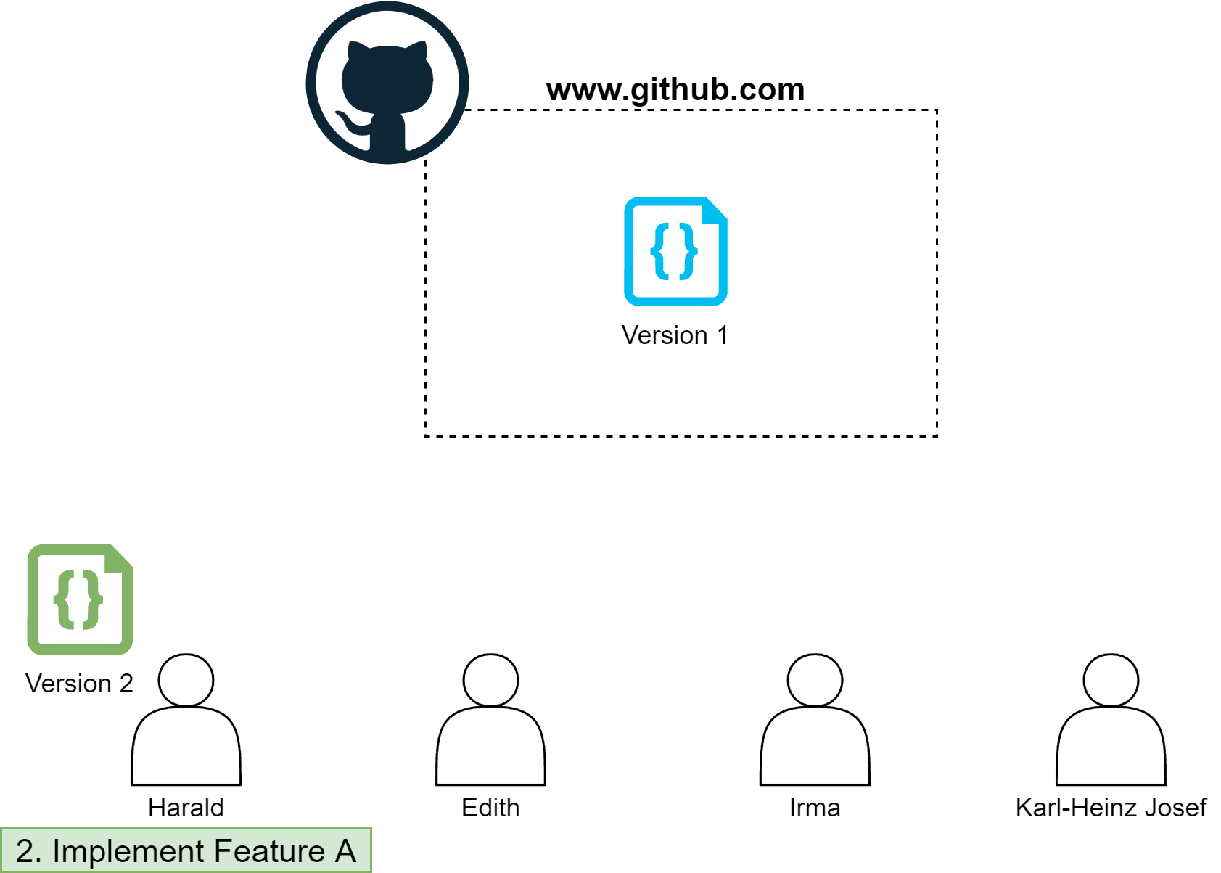
Why you should use Git + GitHub!

Slide 11
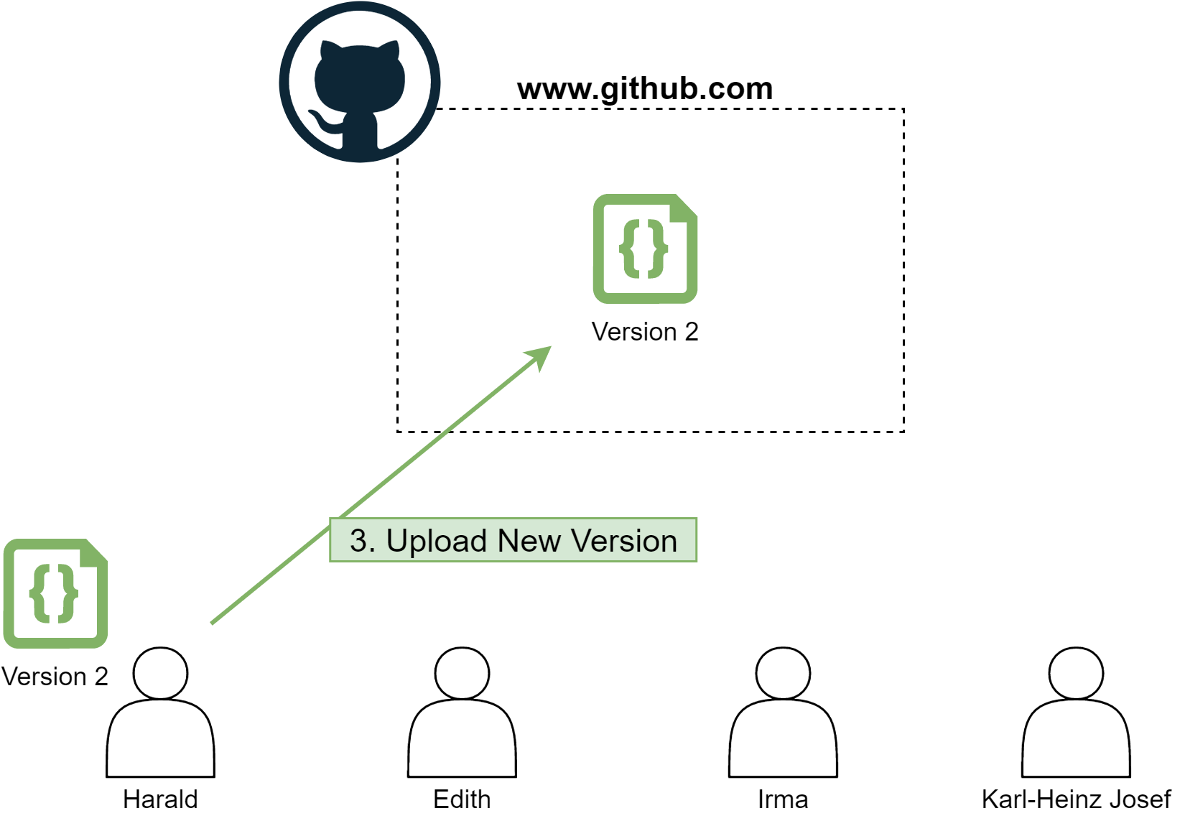
Why you should use Git + GitHub!

Slide 12
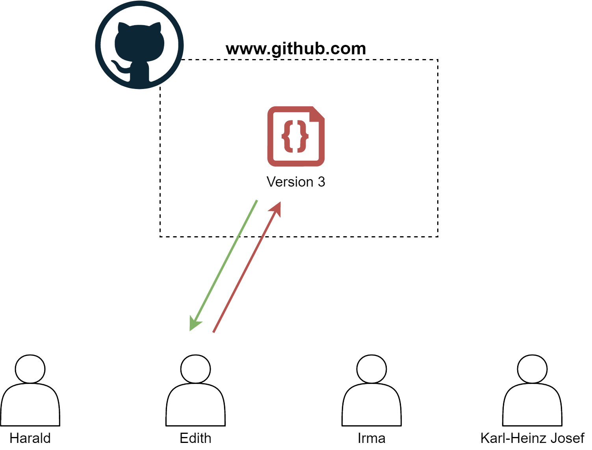
Why you should use Git + GitHub!

Slide 13
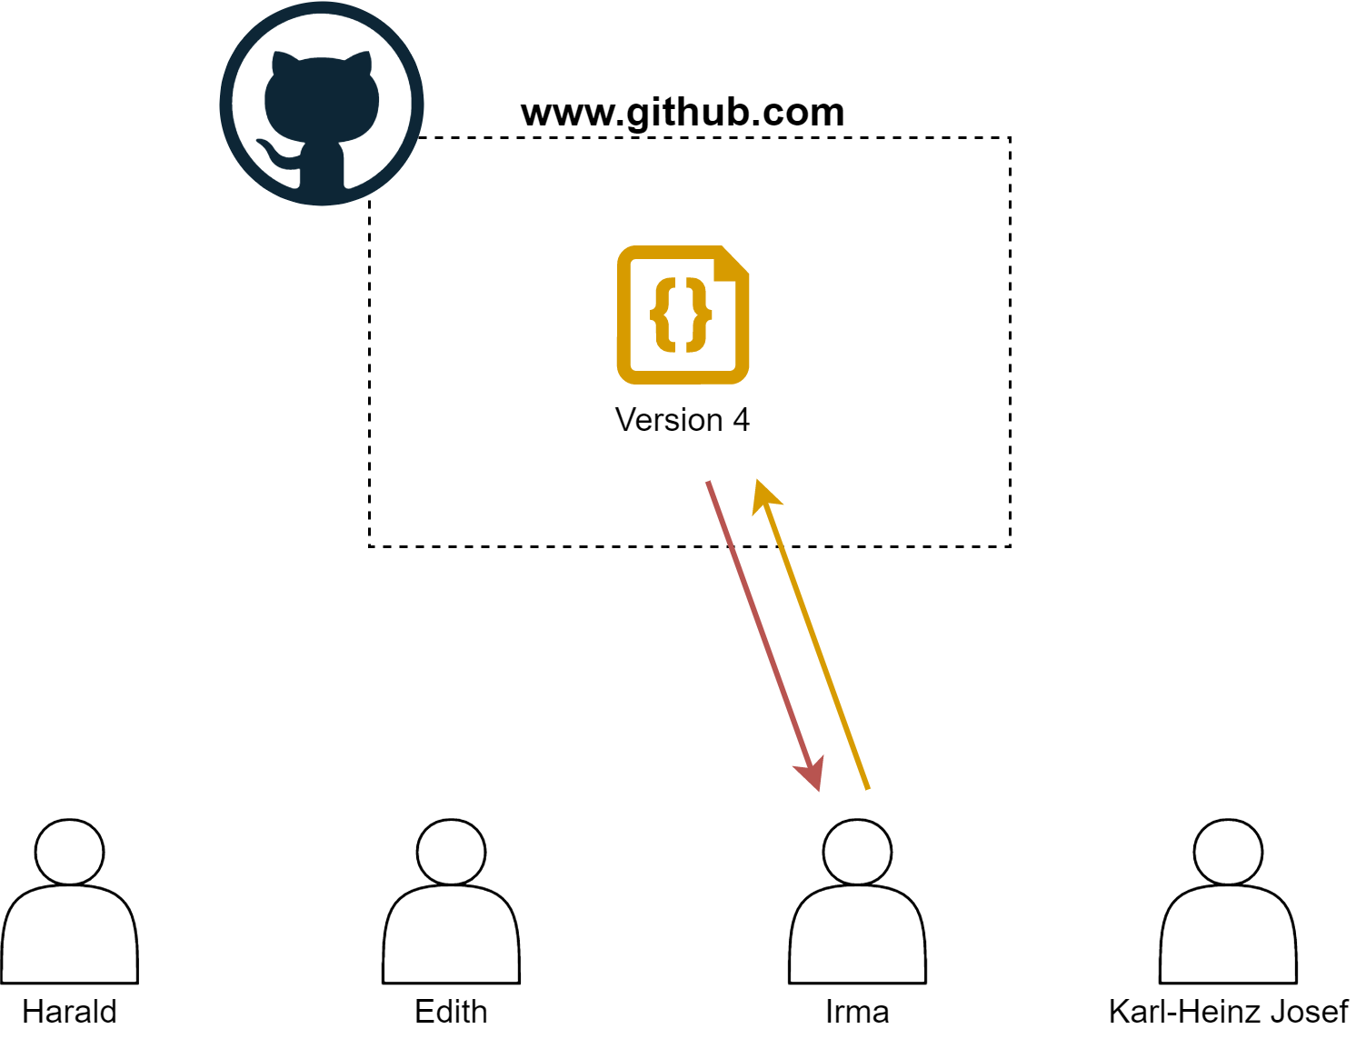
Why you should use Git + GitHub!

Slide 14
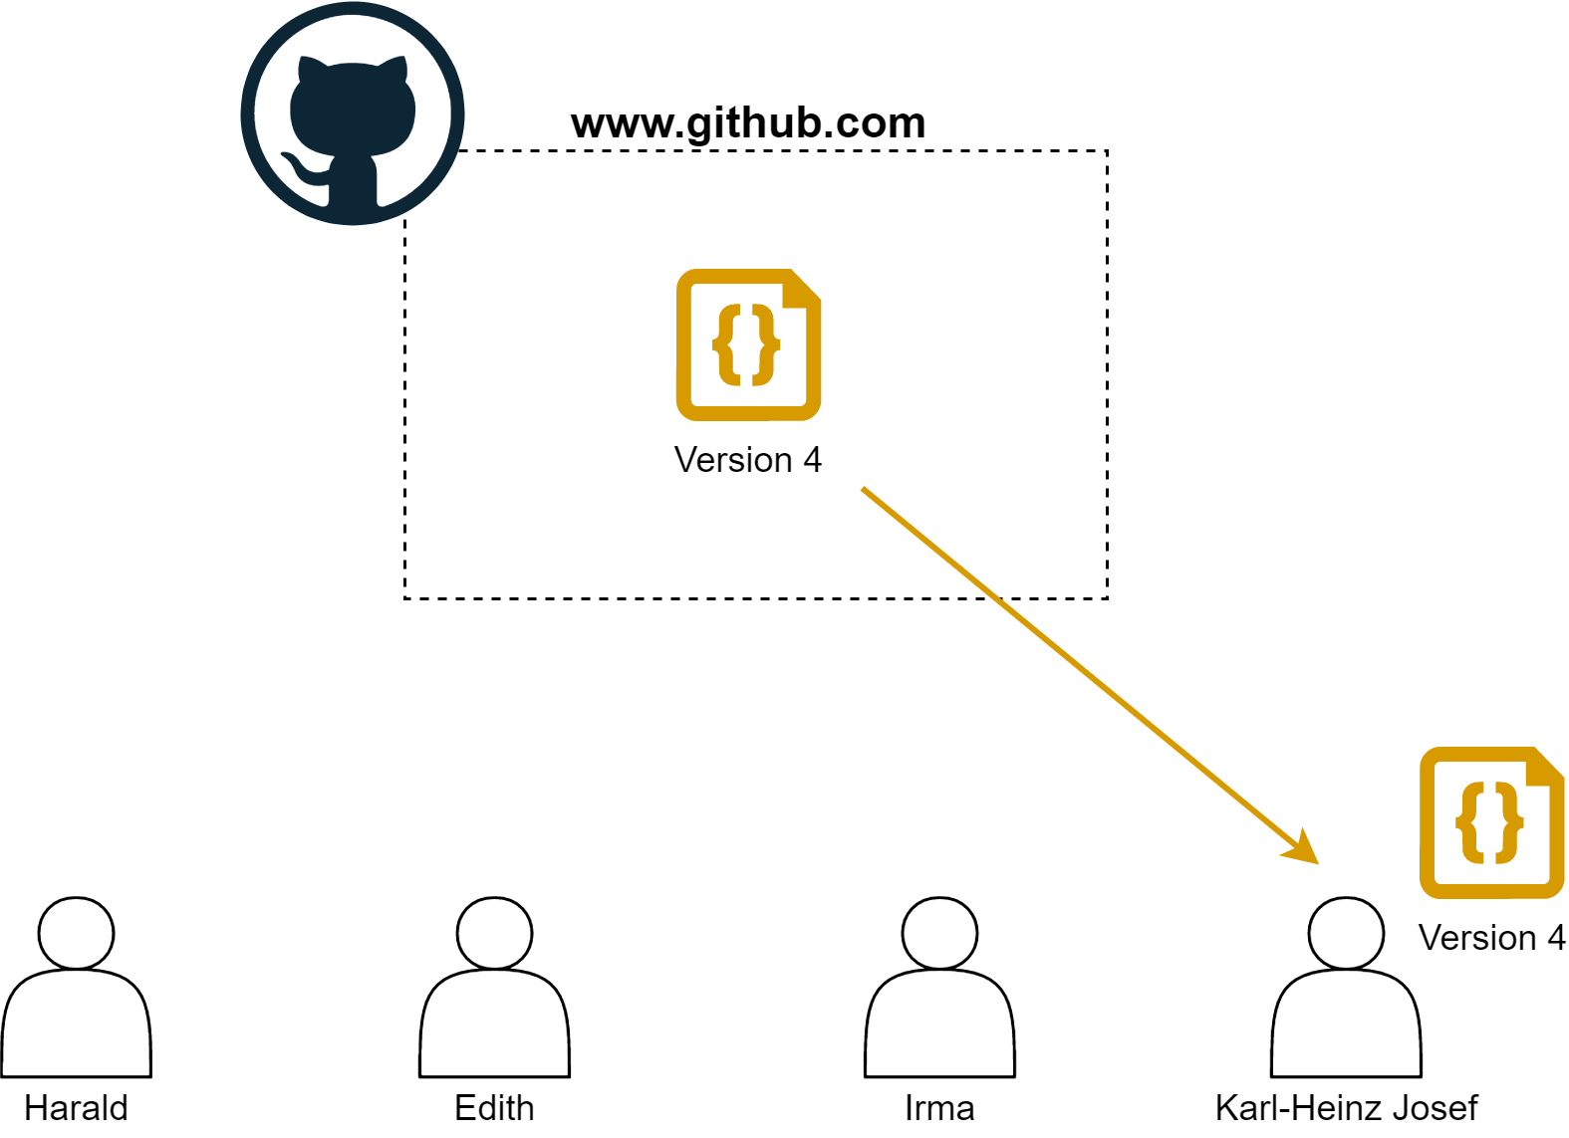
Why you should use Git + GitHub!

Slide 15
Git VS GitHub
GIT
Tool that tracks local changes
Allows reversion to previous versions
Manages down-/upload of files
Handles conflicts

Slide 16
Git VS GitHub
GITHUB
Website that stores code + changes
Centralized access for all
Prevents loss of code in case of device failure
Notes:
Kurz ansprechen, Änderungen von anderen auch zentral verwaltbar
Wenn irgendjemand scheiße baut: git blame
Wie ein Backup, wenn Computer kaputt geht ist es noch da, allgemein alle Vorteile von Cloud

Slide 17
Why should you use Git? - Summary
Git is one of the most important tools for collaboration and will save you a lot of time and headaches!
Notes:
Sagen, dass es natürlich noch andere Software gibt, Git ist aber am weitesten verbreitet
Geht aber auch für eingenen use ganz gut

